Slide 1
Das Emotionale Wohlbefinden und die Engagiertheit
Barbara Kühnel, Projektleiterin Early Excellence
Susanne Gebert, Koordinatorin/Fachberaterin Berlin/Ost

Slide 2
Early Excellence-Ansatz und die ressourcenorientierte Beobachtungssystematik
Bildungsbereiche der Orientierungspläne der
Bundesländer
Schemas
Emotionales Wohlbefinden und Engagiertheit

Slide 3


Einleitung
Die Engagiertheitsskala ist in der Uni Leuven in Belgien unter Prof. Ferres Laevers entwickelt worden. Seine Arbeit hat ergeben, das für die Entwicklung von Kindern ein hohes Maß an emotionalem Wohlbefinden notwendig ist, damit sie engagiert die Welt entdecken können.
Nur in einer Umgebung, in der ein Kind sich wohlfühlt ist es bereit Anregungen aufzunehmen .
Wohlbefinden ist aber nur die eine Seite der Medaille. Wenn wir möchten, dass auch Entwicklung stattfindet, müssen wir auch die zweite Prozessvariable hinzuziehen: Engagiertheit.
Engagiertheit ist eine bestimmte Qualität von Erfahrung.

Slide 4
Qualitätsmerkmale für Erziehungs- und Bildungseinrichtungen (F. Laevers)
RAHMENBEDINGUNGEN
Vorgaben und Möglichkeiten der Lernumgebung
PROZESS Erleben und mentale Aktivität des Kindes
ERGEBNISSE Veränderungen von Kompetenzen, Haltungen
EMOTIONALES WOHLBEFINDEN
ENGAGIERTHEIT

Slide 5
Emotionales Wohlbefinden
Das emotionale Wohlbefinden ist die Grundlage für alle Entwicklung des Kindes. Es ist eine wichtige Voraussetzung dafür, dass Kinder sich offen, mutig, neugierig und lernbegierig auf den Weg machen können, die Welt zu entdecken und zu erforschen.
Wohlbefinden bedeutet, sich in sich selbst zu Hause fühlen, in sich zu ruhen und man selbst sein zu können. Es bedeutet ausgeglichen und glücklich sein zu können und sich selbst zu vertrauen, ein positives Selbstwertgefühl zu haben.
Wohlbefinden beutet aber auch, sich durchsetzen zu können, also die eigenen Interessen und Bedürfnisse zu kennen und einzufordern.
Dabei geht es beim Wohlfühlen um mehr als nur gute Laune. Es geht darum, dass es dem Kind emotional gut geht.
(Vgl. Kühnel, 2008, Berlin)

Slide 6
Bedeutung von emotionalem Wohlbefinden
Bedeutung für das Kind:
Die Fähigkeit Erfahrungen zu sammeln, hängt vom Grad des
Wohlbefindens ab. Wenn es dem Kind gut geht, ist
es zufrieden und im Einklang mit sich selbst.
Ein Kind, dass sich wohlfühlt, ist wie ein Fisch im Wasser

Slide 7
Bedeutung von emotionalen Wohlbefinden
  Bedeutung für die Kindertagestätte/Familienzentrum:
Der Grad des kindlichen Wohlbefindens signalisiert, in wieweit
die Umgebung dem Kind hilft, sich zu Hause zu fühlen,
es selbst zu sein und seine emotionalen Bedürfnisse
nach Zuwendung und Anerkennung zu befriedigen.

Slide 8
Bedeutung vom emotionalen Wohlbefinden
Bedeutung für die Eltern:
Das emotionale Wohlbefinden des Kindes ist die Grundlage
auf der Erziehung aufbaut und liegt daher im gemeinsamen
Interesse von Eltern und Pädagogen.
Arnold, 2001

Slide 9
Engagiertheit
Engagiertheit ist eine besondere Qualität menschlicher Aktivität und ein besonderer Zustand, in dem Kinder sich intensiv einer Aktivität widmen und darum bemüht sind, voll und ganz ‚bei der Sache‘ zu bleiben.
In diesem Moment finden bei Kindern tiefgreifende Lernprozesse statt und sie entwickeln sich aus eigenem Antrieb weiter.
Die intrinsische Motivation ist dabei sehr hoch, da die Aktivität offensichtlich etwas beinhaltet, was Kinder näher wissen oder kennenlernen möchten und die ihrem aktuellen Forschungs- und Erfahrungsdrang entgegenkommt.
Kinder gehen dabei bis an die Grenzen ihrer eigenen Möglichkeiten, sind hoch zufrieden, aktiv, von ganzem Herzen dabei und legen ihre gesamte Energie in die aktuelle Tätigkeit. Die damit verbundenen Erfahrungen sind folglich sehr intensiv und die Basis grundlegender Lernprozesse.

Slide 10
Bedeutung von Engagiertheit
Bedeutung für das Kind:
Es nutzt das gesamte Potential seiner Möglichkeiten
und ist hochmotiviert etwas dazu zu lernen.
Die Forscher (z.B. Jansen, 1980, De Neve, 1988)
sprechen von `deep level learning´

Slide 11
Bedeutung von Engagiertheit
Bedeutung für die Kindertagestätte:
Engagiertheit tritt nicht ein, wenn die Angebote
zu einfach oder die Anforderungen zu hoch sind.
Die Aktivitäten müssen im Bereich der
„nächstfolgenden oder möglichen
Entwicklungsschritte“ des Kindes anknüpfen
(Vygotsky)
Nur wenn die Aktivitäten im Gleichgewicht sind, kommt das
Kind in den Zustand vom „flow“

Slide 12
Bedeutung von Engagiertheit
Bedeutung für die Eltern:
Unabhängig von der Aktivität und ihrer Beurteilung, können
Eltern einschätzen lernen, welches Lern- oder
Erfahrungsinteresse ihr Kind hat.

Slide 13
Signale für Emotionales Wohlbefinden
Offenheit
Flexibilität
Selbstvertrauen/Selbstwertgefühl
Durchsetzungsvermögen
Vitalität
Entspannung und innere Ruhe
Genießen können
Im Einklang mit sich selbst sein

Slide 14
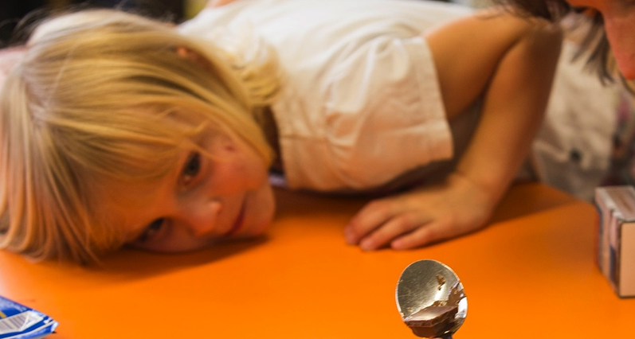
Signal für emotionales Wohlbefinden
Offenheit
Kinder die sich wohlfühlen sind offen und empfänglich für Reize und Impulse aus der Umgebung. Sind bereit neue, fremde Situationen und Menschen kennen zu lernen. Können positive und negative Gefühle ausdrücken.
Gesichtsausdruck und Blick sind aufgeweckt, offen und direkt.
Leuvener Engagiertheitsskala, 2007

Slide 15
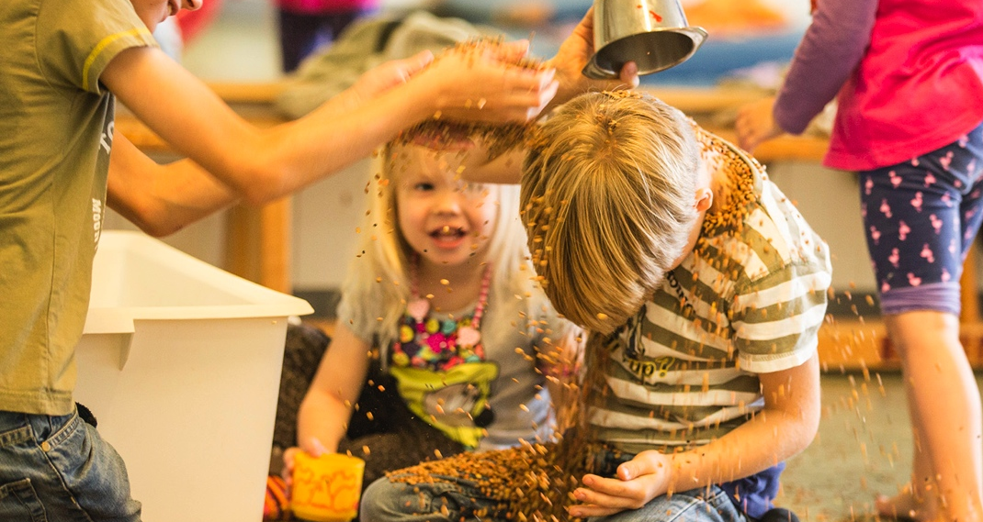
Signal für emotionales Wohlbefinden
Flexibilität
Kinder, die sich wohlfühlen, finden sich schnell in einer ungewohnten Situation zurecht. Sie setzen sich mit neuen Anforderungen auseinander und reagieren darauf.
Sie nehmen neue Begebenheiten an und beziehen sie in ihr Forschen und Lernen mit ein. Bleiben nicht in Problemen, oder Frustration stecken, sondern zeigen Bereitschaft Alternativen anzunehmen, oder Kompromisse zu schließen.
Leuvener Engagiertheitsskala, 2007

Slide 16
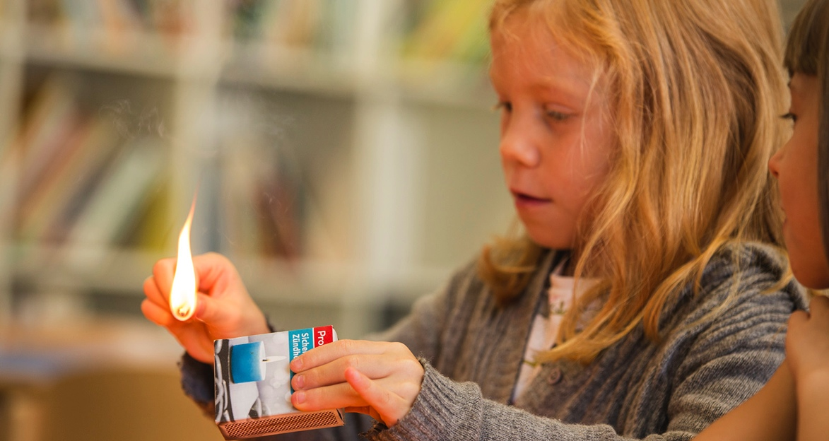
Signale für emotionales Wohlbefinden
Kinder, die sich wohlfühlen, wollen experimentieren und suchen sich Herausforderungen. Sie trauen sich die Konfrontation mit unbekannten Dingen zu und nehmen das Risiko zu scheitern in Kauf. Misserfolge belasten sie nicht dauerhaft.
Leuvener Engagiertheitsskala, 2007
Selbstwertgefühl und
Selbstvertrauen

Slide 17
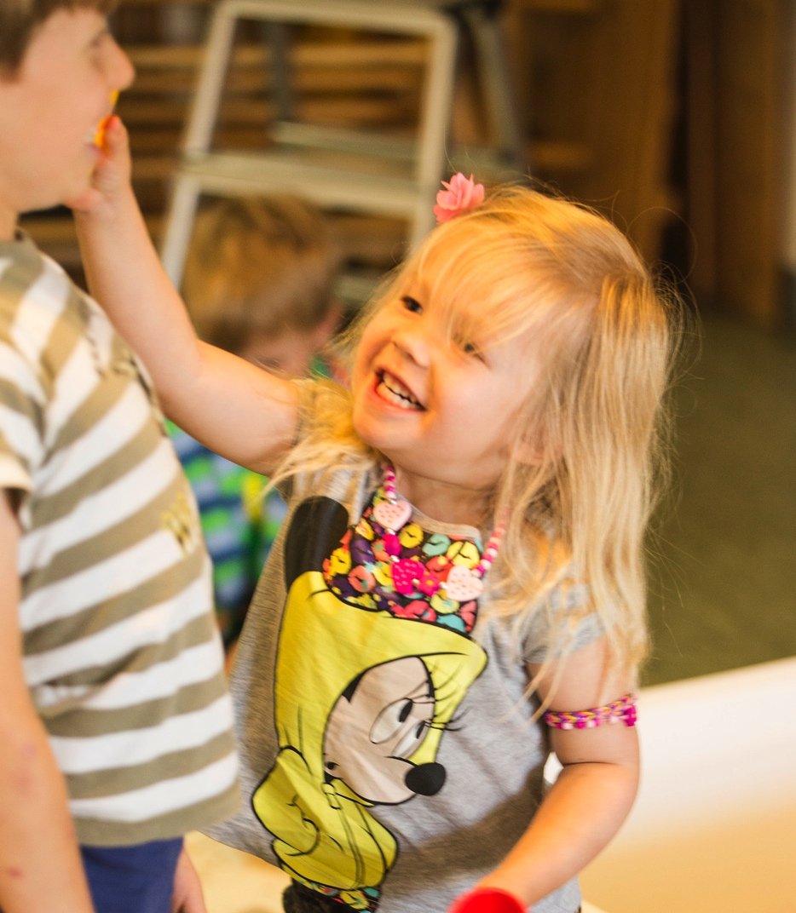
Signale für emotionales Wohlbefinden
Durchsetzungsvermögen
Kinder, die sich wohlfühlen, vertreten ihr Anliegen und äußern ihre Bedürfnisse und Wünsche. Sie lassen sich nicht schnell beeinflussen oder gehen ohne weiteres auf die „Befehle“ und Vorstellungen anderer Kinder ein. Sie nehmen Herausforderungen an.
Leuvener Engagiertheistsskala, 2007

Slide 18
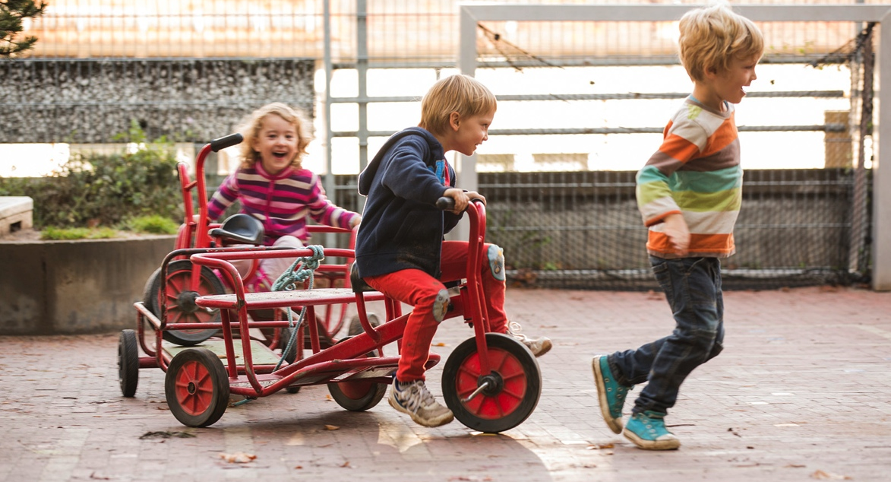
Signale für emotionales Wohlbefinden
Vitalität
Kinder, die sich wohlfühlen, machen einen lebendigen und energiegeladenen Eindruck. Zeigen Lebensfreude und Kraft, die Augen stahlen oft.
Leuvener Engagiertheistsskala, 2007

Slide 19
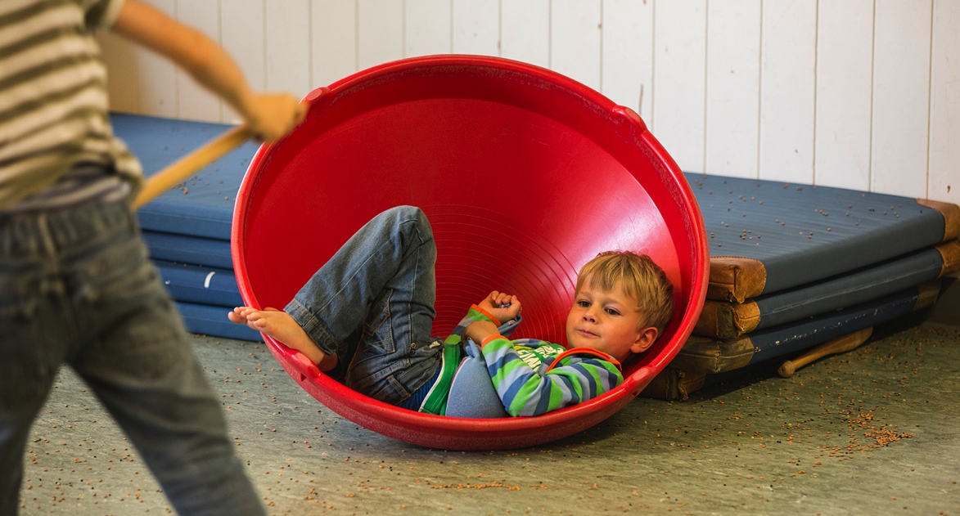
Signale für emotionales Wohlbefinden
Kinder, die sich wohlfühlen, machen einen entspannten aber gleichzeitig auch vitalen Eindruck. Ihre Anspannung im Spiel ist zeitweilig an eine bestimmte Aktivität gebunden“, danach folgt dann wieder Entspannung und es kehrt innere Ruhe ein.
Leuvener Engagiertheitsskala, 2007
Entspannung und
innere Ruhe

Slide 20
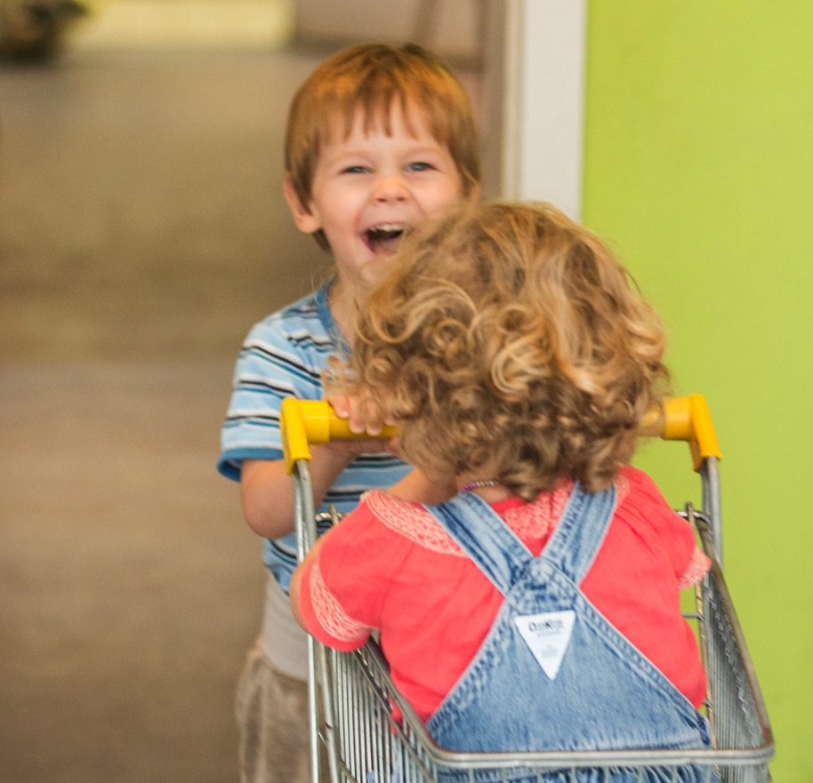
Signale für emotionales Wohlbefinden
Genießen können
Kinder, die sich wohlfühlen, genießen ihr Dasein ohne Einschränkung. Sie machen einen frohen und glücklichen Eindruck. Diese Freude ist authentisch. Einige Kinder zeigen ihre Begeisterung und ihr Vergnügen deutlich sichtbar und hörbar. Andere sind stille Genießer.
Leuvener Engagiertheitsskala, 2007

Slide 21
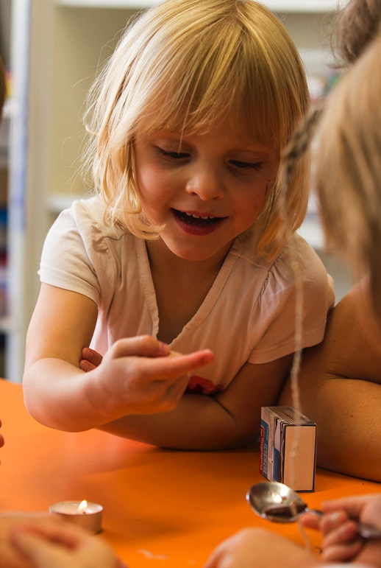
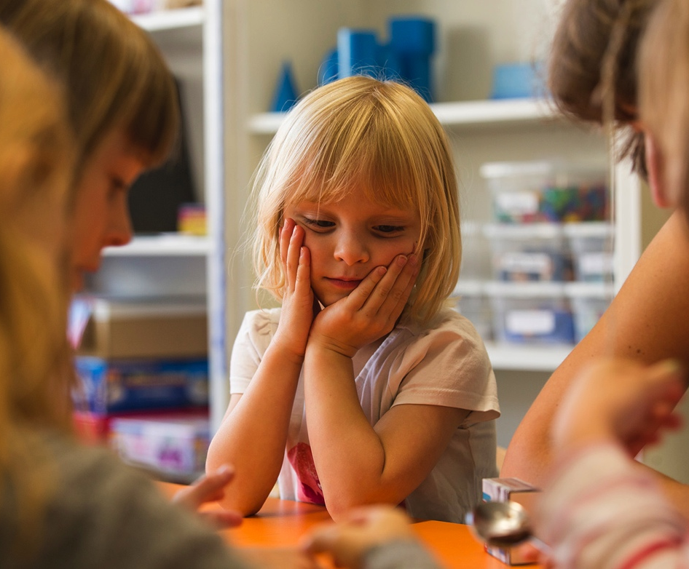
Signale für emotionales Wohlbefinden
Im Einklang mit
sich selbst sein
Kinder, die sich wohlfühlen, leben im Einklang mit ihren Bedürfnissen, Wünschen, Gefühlen und Gedanken. Sie scheinen selbst zu wissen, was sie brauchen, wünschen und fühlen. Sie lassen zeitweise auch unangenehme und negative Empfindungen zu und lernen damit umzugehen.
Leuvener Engagiertheitsskala, 2007

Slide 22
Signale von Engagiertheit
Konzentration
Energie
Komplexität und Kreativität
Gesichtsausdruck und Körperhaltung
Ausdauer
Genauigkeit
Reaktionsbereitschaft
Verbale Äußerungen
Zufriedenheit

Slide 23
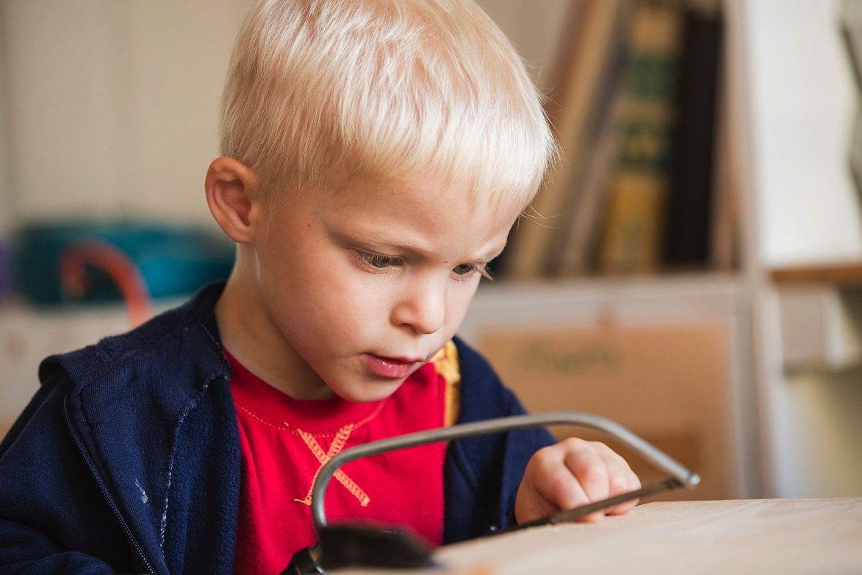
Signale für Engagiertheit
Konzentration
Engagierte Kinder richten ihre Aufmerksamkeit auf einen begrenzten Bereich und lassen sich nur durch sehr intensive Reize aus der Umgebung ablenken. Die Augen sind fast ununterbrochen auf die Aktivität gerichtet.
Leuvener Engagiertheitsskala, 2007

Slide 24
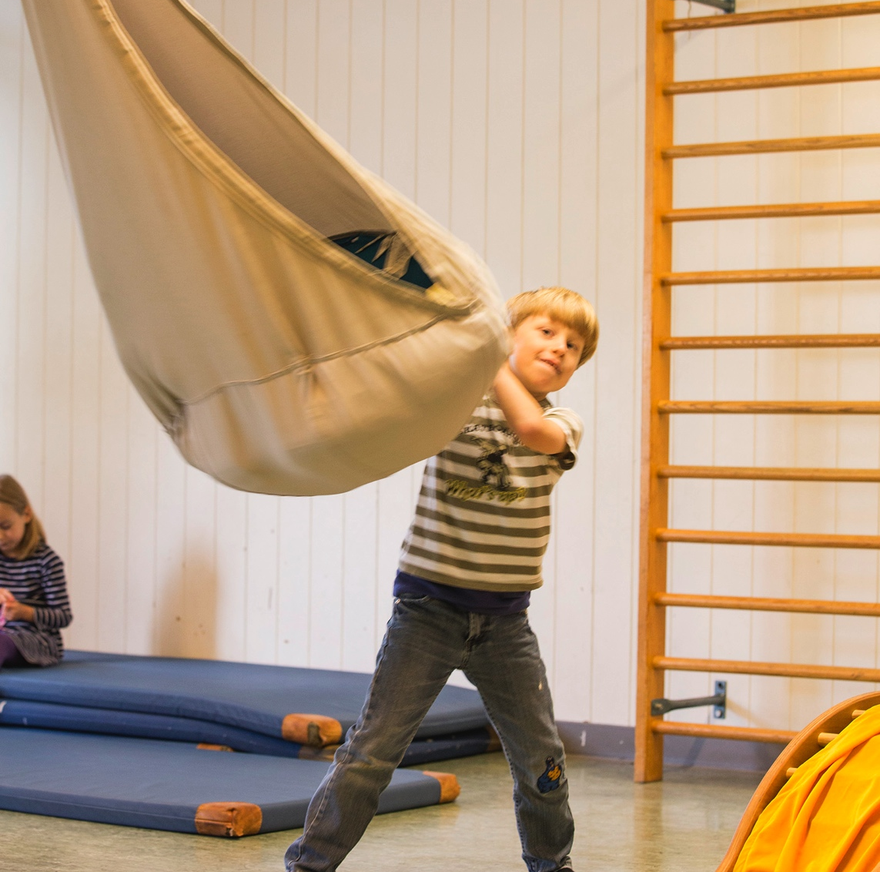
Signale für Engagiertheit
Energie
Engagierte Kinder investieren viel Eifer und Enthusiasmus in ihre Aktivität. Sie konzentrieren ihre gesamte Energie auf das derzeitige Handeln. Sichtbar z.B. an Kraftaufwand, roten Wangen, positiver Anspannung, Schwitzen.
Leuvener Engagiertheitsskala, 2007

Slide 25
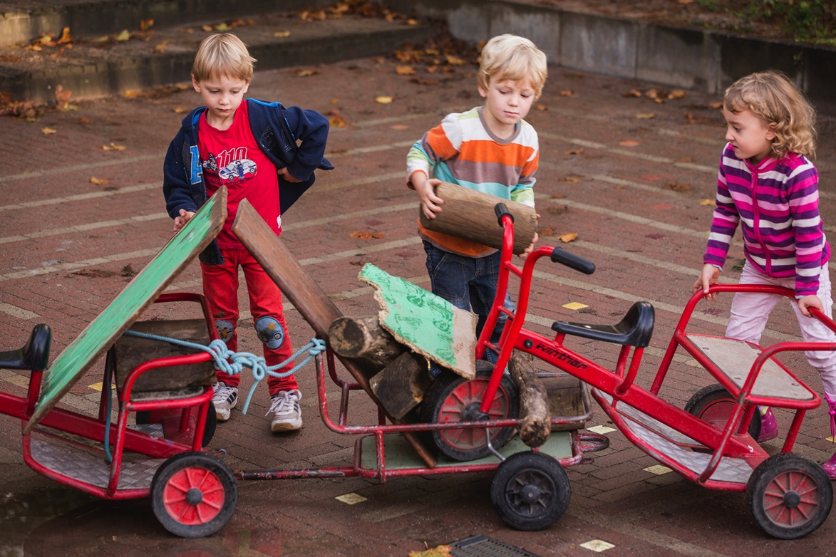
Signale für Engagiertheit
Komplexität und
Kreativität
Engagierte Kinder geben
ihr Bestes. Sie aktivieren ihre Fähigkeiten so weit wie möglich und gehen in ihren Aktivitäten über das Routine-Verhalten hinaus. Komplexität beinhaltet meistens auch Kreativität. Kinder gehen individuell mit Anreizen um und bringen ihre jeweiligen eigenen und persönlichen Elemente mit ein.
Leuvener Engagiertheitsskala, 2007

Slide 26
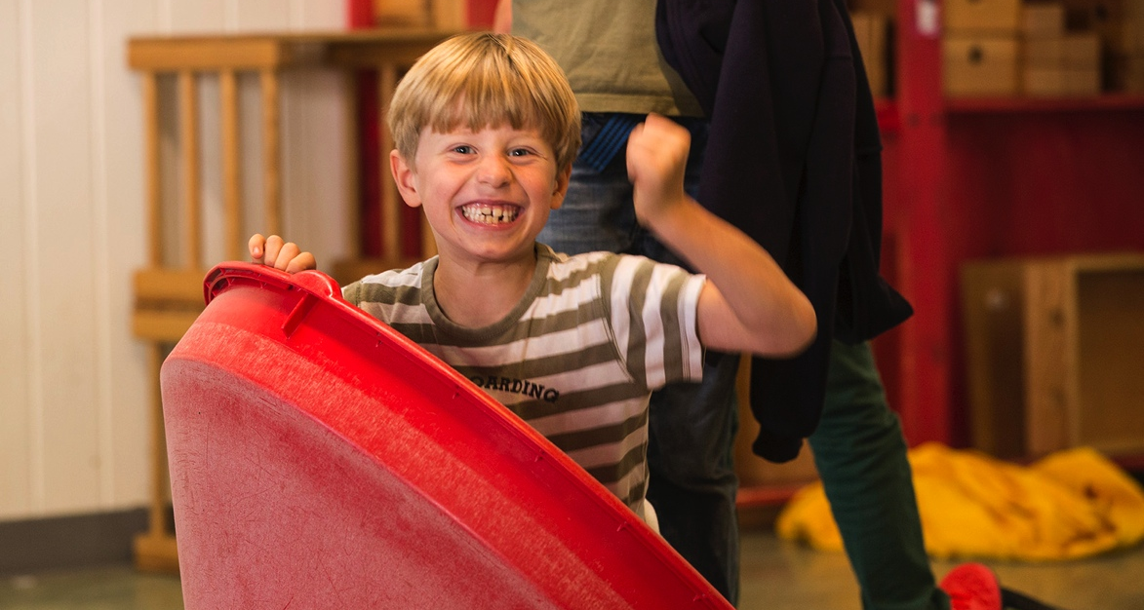
Signale für Engagiertheit
Engagierte Kinder vermitteln durch nonverbale Zeichen (Gesichtsausdruck und/oder Körperhaltung) eine hohe Konzentration. Positive körperliche Anspannung ist sichtbar.
Leuvener Engagiertheitsskala, 2007
Gesichtsausdruck und
Körperhaltung

Slide 27
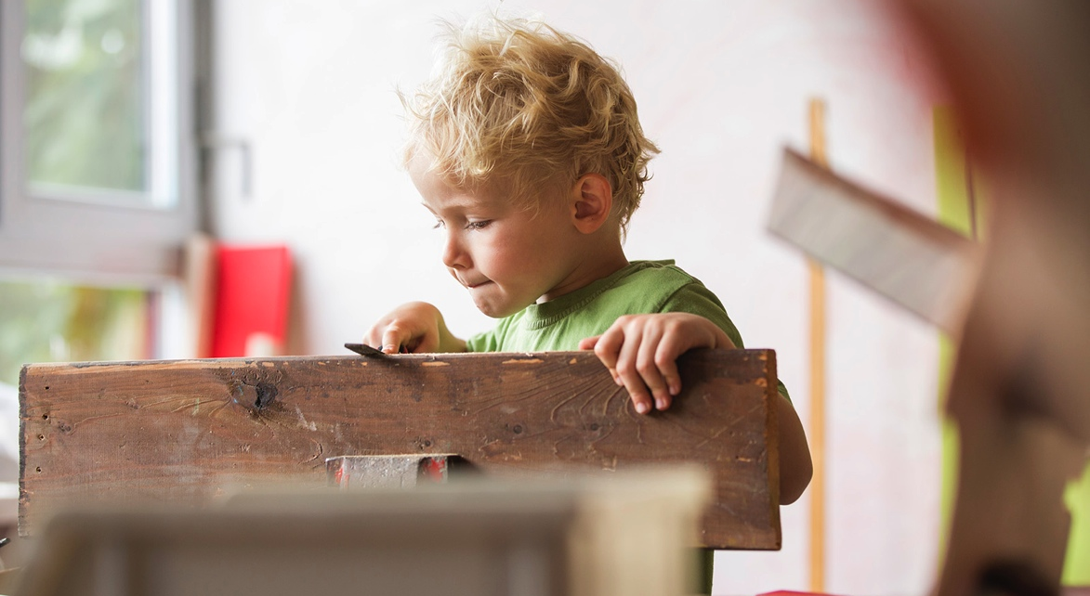
Signale für Engagiertheit
Ausdauer
Engagierte Kinder geben nicht so schnell auf. Sie möchten die in ihren Aktivitäten erlebte Zufriedenheit auskosten und sind bereit, sich dafür anzustrengen. Überwinden Widerstände, kommen immer wieder auf die Tätigkeit zurück.
Leuvener Engagiertheitsskala, 2007

Slide 28
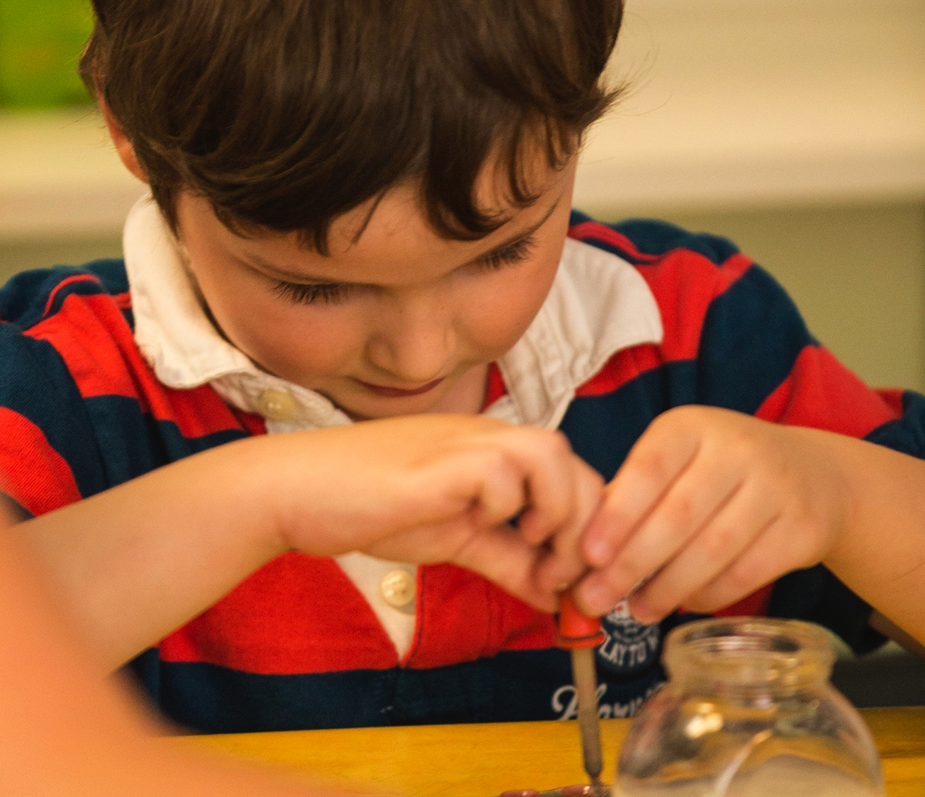
Signale für Engagiertheit
Genauigkeit
Engagierte Kinder zeigen Sorgfalt und Genauigkeit
in ihren Handlungen. Sind auf Details bedacht, handeln bewusst sorgfältig.
Leuvener Engagiertheitsskala, 2007

Slide 29
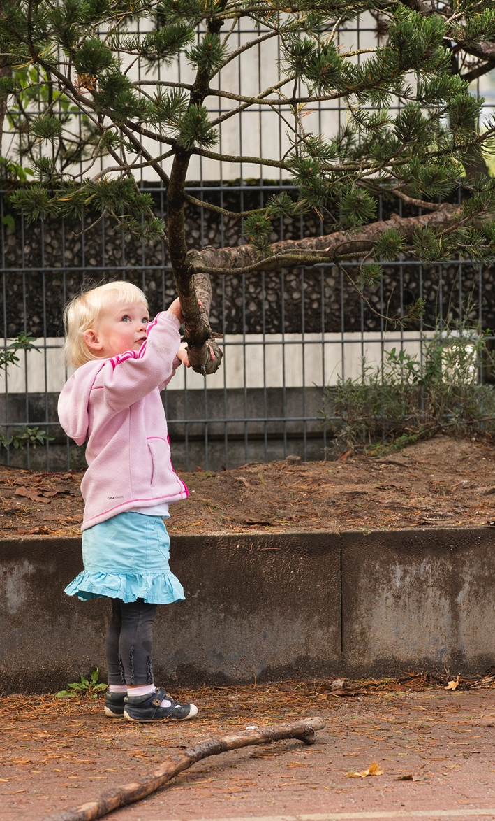
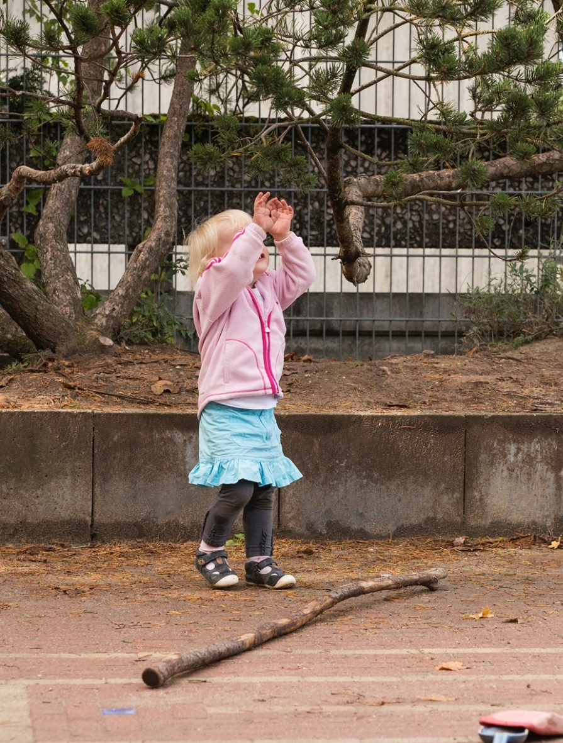
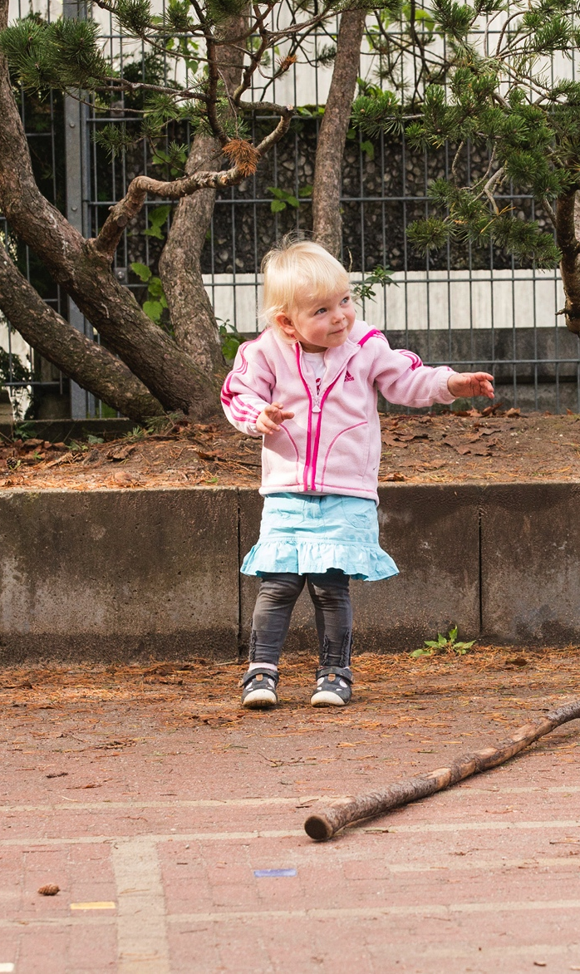
Signale für Engagiertheit
Reaktionsbereitschaft
Engagierte Kinder sind aufgeweckt, rege und neuen Herausforderungen gegenüber aufgeschlossen. Neue Anregungen, die sich im Laufe einer Handlung ergeben, werden von diesen Kindern schnell aufgegriffen, wenn sie ihnen bedeutsam erscheinen.
Leuvener Engagiertheitsskala, 2007

Slide 30
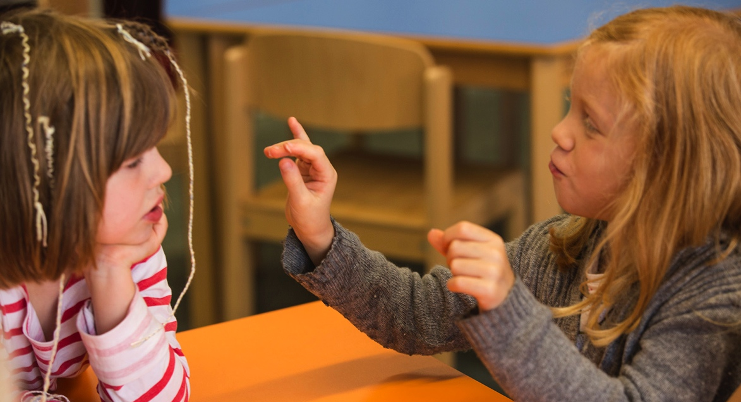
Signale für Engagiertheit
Verbale
Äußerungen
Engagierte Kinder zeigen durch spontane Kommentare und Äußerungen (z. B. das ist schön, oh wie toll, guck mal) dass sie voller Freude beteiligt sind. Manchmal begleiten sie ihr Tun mit Worten.
Leuvener Engagiertheitsskala, 2007

Slide 31
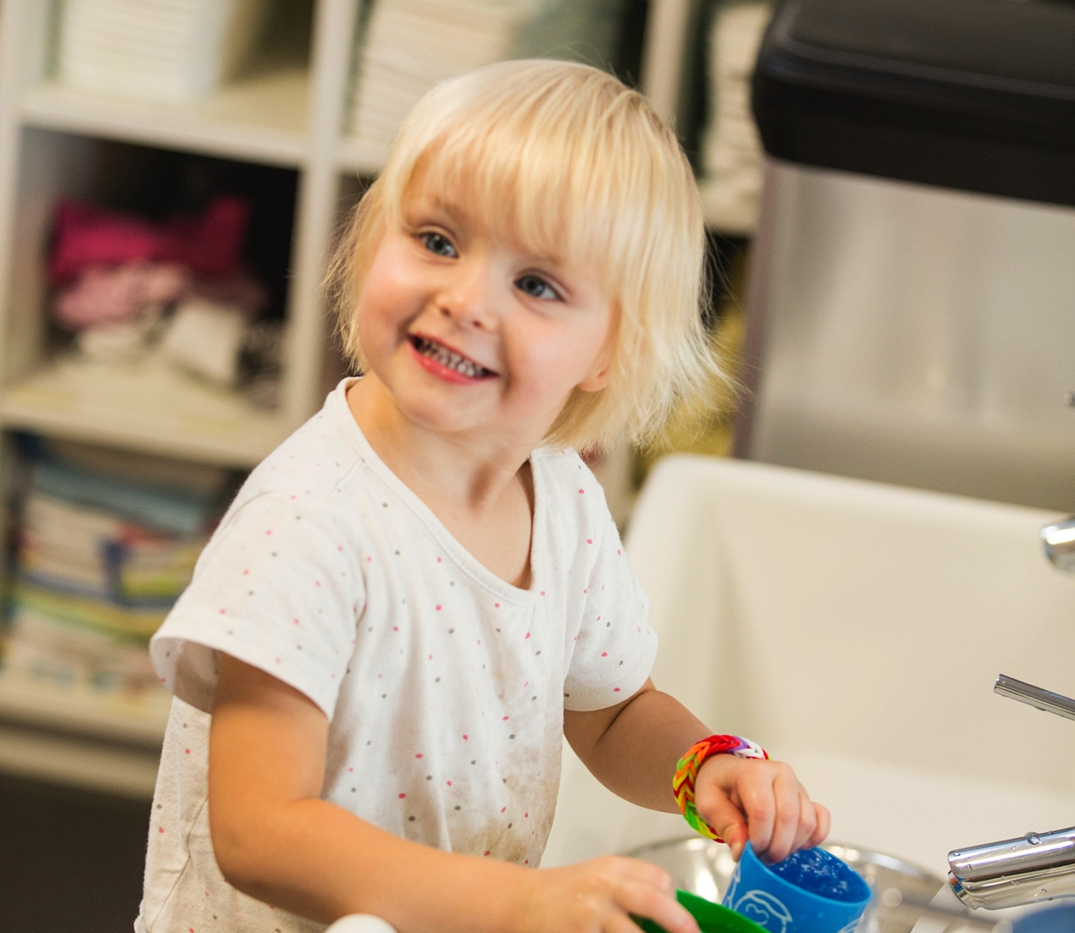
Signale für Engagiertheit
Zufriedenheit
Engagierte Kinder zeigen große Freude und Zufriedenheit. Sie genießen, strahlen. Sind im Einklang mit sich selbst.
Leuvener Engagiertheitsskala, 2007

Slide 32
Stufen für die Einschätzung von emotionalem Wohlbefinden
Stufe 1: niedriges Wohlbefinden
Stufe 3: mittleres Ausmaß an Wohlbefinden
Stufe 5: hohes Maß an Wohlbefinden

Slide 33
Stufen für emotionales Wohlbefinden
Stufe 1: niedriges Wohlbefinden
Das Kind….
….fühlt sich meist unglücklich
….wirkt angespannt
….vermeidet Kontakt aufzunehmen
….hat nur wenig Selbstvertrauen

Slide 34
Stufen für emotionales Wohlbefinden
Stufe 3: mittleres Ausmaß an Wohlbefinden
Das Kind….
….scheint weder glücklich noch unglücklich zu sein
….hat wenig intensive Kontakte zu anderen
….zeigt selten überschwängliche Freude
….bleibt nicht in negativ gefärbten Emotionen hängen

Slide 35
Stufen für emotionales Wohlbefinden
Stufe 5: hohes Maß an Wohlbefinden
Das Kind….
…. genießt in vollen Zügen
…. strahlt Vitalität aus und zugleich innere Ruhe und Ausgeglichenheit aus
…. ist offen und aufnahmebereit seiner Umwelt gegenüber und findet sich schnell zurecht
…. zeigt Selbstvertrauen
…. kann seine Grundbedürfnisse vollauf befriedigen

Slide 36
Stufen für die Einschätzung von Engagiertheit
Stufe 1: Keine Aktivität
Stufe 2: häufig unterbrochenen Aktivität
Stufe 3: mehr oder weniger andauernde Aktivität
Stufe 4: Aktivitäten mit intensiven Momenten
Stufe 5: Anhaltend intensive Aktivität

Slide 37
Stufen für die Einschätzung von Engagiertheit
Stufe 1: keine Aktivität
Phasen, wenn ein Kind nicht aktiv ist.
Das Kind…
….starrt in die Luft oder guckt ziellos umher
….ist teilnahmslos und abwesend
….stereotypes Wiederholen von sehr einfachen Handlungen
….scheint geistig abwesend und handelt wenig bewusst
….keine wirkliche Aktivität mit innerer Beteiligung

Slide 38
Stufen für die Einschätzung von Engagiertheit
Stufe 2: Häufig unterbrochene Aktivität
Phasen, in denen ein Kind nur kurze Momente echter Aktivität
zeigt.
Das Kind zeigt….
….häufige oder lange Unterbrechungen durch träumen oder ins leere starren
…. wenig komplexe Aktivitäten
….einfache, mechanische Handlungen

Slide 39
Stufen für die Einschätzung von Engagiertheit
Stufe 3: mehr oder weniger andauernde Aktivität
Phasen, wenn ein Kind bereits mehr Beständigkeit zeigt.
Das Kind….
….wirkt eher gleichgültig
….ist wenig eifrig
….leicht ablenkbar

Slide 40
Stufen für die Einschätzung von Engagiertheit
Stufe 4: Aktivitäten mit intensiven Momenten
Phasen in denen das Kind mehr als die Hälfte
der Beobachtungszeit aktiv ist
Das Kind zeigt, ….
…. dass die Aktivität bedeutsam ist
…. mehrere Signale von Engagiertheit, z.B. Konzentration, Ausdauer, Energie, Zufriedenheit

Slide 41
Stufen für die Einschätzung von Engagiertheit
Stufe 5: Anhaltend und intensive Aktivität
Aktivitäten, die von größtmöglicher Engagiertheit
begleitet werden.
Das Kind….
….ist deutlich vertieft in sein Tun
….ist nicht leicht ablenkbar
….zeigt Anstrengung und Anspannung
….zeigt erkennbare Freude
….hat die Augen auf die Aktivität gerichtet

Slide 42
Literatur und Quellen
Arnold, Cath (2003) Observing Harry: Child Development 0-5. Open University. Press: Maidenhead
Athey, Chris (1990): Extending Thought in Young Children: A Parent-Teacher-Partnership. Paul Chapmann Publishing, London
Bruce, Tina (1997): Early Childhood Education. Hodder & Stoughton: London
Hebenstreit-Müller, Sabine u. Kühnel, Barbara (2004): Kinderbeobachtung in Kitas. Erfahrungen und Methoden im ersten Early-Excellence Centre in Berlin. Dohrmann-Verlag, Berlin.
Hebenstreit-Müller, Sabine u. Kühnel, Barbara (2005): Integrative Familienarbeit in Kitas. Individuelle Förderung von kindern und Zusammenarbeit mit Eltern. Dohrmann-Verlag, Berlin.
Hebenstreit-Müller, Sabine u. Lepenies, Annette (2006): Early Excellence: Der Positive Blick auf Kinder, Eltern und Erzieherinnen. Neue Studien zu einem Erfolgsmodell. Dohrmann-Verlag, Berlin
Els Vandenbussche/ Ferre Laevers, 1999/2009, Arbeitsbuch zur Leuvener Engagiertheitsskala
Whalley, Margy u. das Pen Green Centre Team (2008): Eltern als Experten ihrer Kinder. Das „Early Excellence“-Modell in Kinder und Familienzentren. Dohrmann-Verlag, Berlin
PPT Jutta Burdorf-Schulz, März 2008
Fortbildung mit Barbara Kühnel/Berlin im Frühjahr 2008

Slide 43
Wohlbefinden und Engagiertheit
Wir bedanken uns bei Katja Saumweber für die Fotofolien und die Literaturfolie
Die Heinz und Heide Dürr Stiftung will mit ihren drei Stiftungszwecken unterschiedliche Impulse für die Gesellschaft geben.

